Slide 1



Rinitis alérgica moderada-grave en un adolescente con asma
Un recorrido desde síntomas inadvertidos hasta la inmunoterapia con alérgenos
Estudio de caso
Dermot Ryan
Juan Trujillo Wurttele
Octubre de 2025

Slide 2

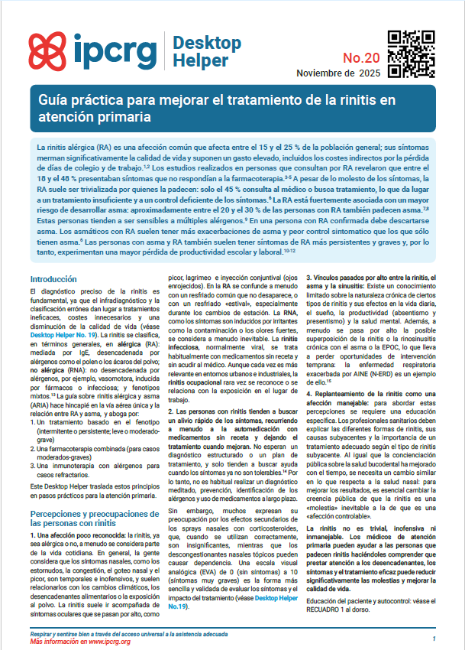

El Desktop Helper sobre la rinitis
La rinitis es un problema muy frecuente en todas las edades, que afecta notablemente la vida de quienes la padecen, así como la de quienes conviven con ellos. El infradiagnóstico y el diagnóstico erróneo son habituales, lo que puede llevar a tratamientos insuficientes o inadecuados, repercusiones económicas y posibles daños.
La mayoría de las personas con rinitis afrontan la enfermedad de forma puntual, ya sea recurriendo al autocuidado o a medicamentos sin receta . Muchos restan importancia y descuidan sus síntomas y, en muchas ocasiones, no lo comentan con su médico de cabecera.
No obstante, al tratarse de un problema frecuente y una comorbilidad habitual que influye en el abordaje de otras enfermedades, debe ser identificado y gestionado adecuadamente en atención primaria.
•
ALK-Abelló ha ofrecido una beca educativa sin restricciones para apoyar el desarrollo de este caso práctico, pero no ha intervenido en su contenido

Slide 3
Objetivos de aprendizaje
Detectar cuándo es necesario intensiﬁcar el tratamiento
Identiﬁcar señales de alerta que requieran derivación a un especialista
Facilita la toma de decisiones compartida: dialoga sobre los plazos previstos, riesgos, costes y las preferencias/valores del paciente
Describe los beneﬁcios y limitaciones de la inmunoterapia para personas con rinitis alérgica
ALK-Abelló ha ofrecido una ayuda educativa sin restricciones para el desarrollo de este caso práctico, pero no ha participado en la elaboración de su contenido

Slide 4






Chica de 15 años acude a su revisión anual de asma (abril)
Conoce a Meera
Diagnóstico de asma confirmado, con un control excelente bajo el tratamiento MART
Tratamiento actual: Inhalador combinado (CI/formoterol), 1 inhalación dos veces al día
Los síntomas de asma solo aparecen ante exposiciones concretas (por ejemplo, cuando su madre utiliza la aspiradora)
Se ha registrado variabilidad en el flujo máximo; respuesta al tratamiento excelente
ALK-Abelló ha concedido una ayuda educativa sin restricciones para el desarrollo de este caso clínico, pero no ha intervenido en su contenido

Slide 5
Lo que observé durante la consulta
Recuerda:
El 80% de los pacientes con asma también presenta rinitis; aproximadamente la mitad de estos casos son de rinitis alérgica1
Los síntomas suelen ser
minimizados o ignorados por los propios pacientes
Es fundamental realizar un cribado
oportunista
Observación:
Durante la consulta, se observó que el paciente sorbía los mocos con frecuencia
Esto llevó a realizar preguntas específicas sobre síntomas nasales
1. Bergeron C, Hamis Q. Alergia, asma y clínica de inmunología. 15 de junio de 2005; 1(2):81-87
ALK-Abelló brindó una ayuda educativa sin restricciones para el desarrollo de este caso clínico, pero no intervino en su contenido

Slide 6
Descubriendo la carga oculta que sale a la luz al indagar
Síntomas nasales: Congestión nasal intensa con goteo constante (secreción transparente)
Síntomas oculares: Ojos enrojecidos e irritados, atribuidos a 'muchas horas de estudio'
Impacto en la vida diaria: Los síntomas dificultan el sueño y la concentración
Percepción del paciente: Consideraba los síntomas como algo 'normal' y nunca buscó tratamiento
Duración: Síntomas crónicos y persistentes
ALK-Abelló ofreció una beca educativa sin restricciones para apoyar el desarrollo de este caso, pero no intervino en su contenido

Slide 7
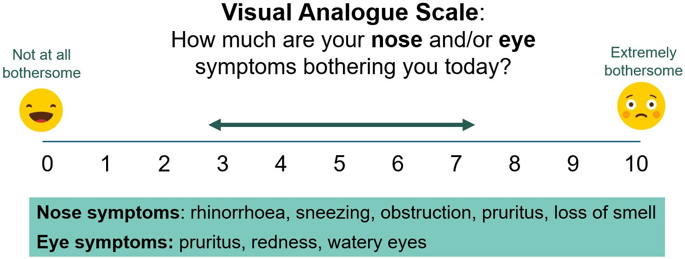
Cuantificación del impacto: Escala Analógica Visual
Puntuación EVA inicial: 8,5/10
Indica una carga importante de síntomas
La EVA es una herramienta validada para evaluar la gravedad de la rinitis alérgica
Puntuaciones superiores a 7 indican habitualmente una enfermedad de moderada a grave que requiere tratamiento intensivo
La medición inicial es clave para evaluar la evolución del tratamiento
ALK-Abelló ofreció una beca educativa sin restricciones para apoyar el desarrollo de este caso, pero no participó en la elaboración de su contenido

Slide 8




Escalera terapéutica para la rinitis alérgica (RA) en adultos cuando el autocuidado no es suficiente
Manifestación clínica
Dos o más síntomas nasales que sugieren RA | RA no controlada EVA≥ 5 El paso 1 no fue eficaz -Confirmar diagnóstico | RA grave Los pasos 1 y 2 no fueron eficaces - Revisar diagnóstico - Valorar derivación a
-Verificar adherencia
-Evaluar comorbilidades
especialista en alergias o
tratamiento escalonado
Educación al paciente
Incluya a los pacientes en la planificación de su tratamiento.
Consulte qué síntomas consideran prioritarios (todos, nariz, ojos?)
Recomiende evitar irritantes y alérgenos, y mantener una higiene nasal frecuente
El coste puede variar según el país, así que debe tratarse este tema
Considere medicamentos producidos localmente para reducir el impacto ambiental
No utilice nunca corticoides inyectables
Corticoide intranasal o Antihistamínico (oral o intranasal)
Paso 1
si EVA≥ 5 = rinitis alérgica no controlada
Combinación fija Corticoide intranasal + Antihistamínico intranasal
* Posibles tratamientos complementarios según el perfil de síntomas o diagnóstico:
cuando EVA< 5
considera reducir
el tratamiento
Paso 2
(La monoterapia suele aportar mayor satisfacción que la terapia combinada)
Secreción nasal: ipratropio
Rinoconjuntivitis y asma: antagonista de leucotrienos
Picor en ojos/piel: antihistamínicos orales no sedantes
₋Ojos irritados, rojos y llorosos: colirios (antihistamínicos o cromonas) para alivio inmediato; el uso prolongado no aporta ventajas adicionales respecto a los antihistamínicos orales
si EVA≥ 5 = rinitis alérgica no controlada
-: dCeosncgoen sgteióstnionnasntaels nasales tópicos durante un máximo de 5 días (para evitar rinitis medicamentosa)
E- n el Paso 3, se puede considerar (de forma poco frecuente) un ciclo corto de corticoides orales (por ejemplo, prednisolona 10 mg × 1 durante 2–3–4 días). En estos casos, es importante realizar seguimiento para valorar la necesidad de inmunoterapia con alérgenos.
Tratamiento adicional * y/o Ciclo corto de corticoides orales (rara vez) y/o Inmunoterapia alergénica**
Paso 3
- En niños y adolescentes, la dosis y el tratamiento deben ajustarse según la edad y el peso.
** Si no puedes proporcionar inmunoterapia con alérgenos, deriva al paciente a un especialista

Slide 9
Tratamiento farmacológico
Estrategia de tratamiento escalonado
Spray nasal combinado: Azelastina/Fluticasona (AZE/FLU)
Justificación: Doble acción – alivio antihistamínico rápido + efecto antiinflamatorio
Investigación diagnóstica
Se ha solicitado un análisis de sangre de IgE específica (panel de aeroalérgenos)
Permite identificar los alérgenos responsables para orientar el manejo a largo plazo
Seguimiento
Se ha facilitado una escala EVA para el registro diario de síntomas
La próxima revisión está programada en 2-3 semanas
ALK-Abelló ha ofrecido una beca educativa sin restricciones para apoyar el desarrollo de este caso clínico, pero no ha participado en su contenido

Slide 10

Mejora significativa conseguida (2,5 semanas)
Mediciones objetivas:
Beneficios informados por los pacientes:
“Me siento mucho menos somnoliento/a”1,2
Mayor capacidad de concentración en el colegio3
El EVA mejoró de 8,5 a 5,5
Mejor calidad de vida
Decisión: Continuar el tratamiento con AZE/FLU
Reducción del 35 % en la gravedad de los síntomas
Klimek L, Bachert C, Stjärne P, Dollner R, Larsen P, Haahr P, Agache I, Scadding G, Price D. MP-AzeFlu ofrece un control rápido y eficaz de la rinitis alérgica en la vida real: un estudio paneuropeo. En Allergy and Asthma Proceedings, 1 de septiembre de 2016 (Vol. 37, Nº 5, pp. 376-386). OceanSide Publications, Inc.
Klimek L, Berger WE, Bousquet J, Keith PK, Smith P, Sole D, Scadding G, Kuhl HC, Nguyen DT, Kopietz F, Koltun A. MP-AzeFlu en rinitis alérgica moderada a grave: revisión de la literatura. International Archives of Allergy and Immunology. 3 de junio de 2021;182(11):1026-35.
Walker S, Khan-Wasti S, Fletcher M, Cullinan P, Harris J, Sheikh A. La rinitis alérgica estacional está relacionada con un impacto negativo en el rendimiento de exámenes entre adolescentes del Reino Unido: estudio de casos y controles. Journal of Allergy and Clinical Immunology. 1 de agosto de 2007;120(2):381-7.
ALK-Abelló otorgó una beca educativa sin restricciones para apoyar el desarrollo de este caso, pero no intervino en su contenido

Slide 11
Correlación clínica:
Identificación de los responsables: resultados de IgE específica
Sensibilizaciones positivas:
Pólenes de gramíneas - Positivo
Ácaros del polvo doméstico (HDM) - Positivo
El ácaro del polvo es un alérgeno presente durante todo el año
Esto explica la persistencia de los síntomas y el desencadenante del asma
El polen de gramíneas provoca brotes estacionales
Es frecuente que los pacientes alérgicos presenten múltiples sensibilizaciones
ALK-Abelló ha ofrecido una beca educativa sin restricciones para apoyar el desarrollo de este caso clínico, pero no ha intervenido en su contenido

Slide 12

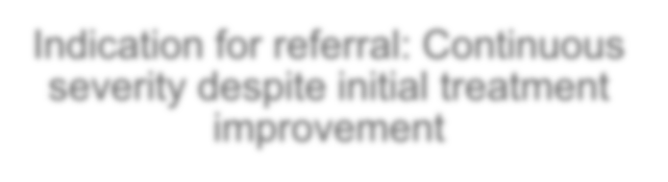













Derivación para evaluación por especialista
Motivo de derivación: Persistencia de síntomas graves a pesar de la mejoría inicial con el tratamiento
La única terapia capaz de modificar
la evolución de la rinitis alérgica
Objetivo: Valorar la inmunoterapia frente a alérgenos (ITA)
Actúa sobre la respuesta inmunológica, no solo alivia los síntomas
¿Por qué la ITA?
Beneficios duraderos más allá de dejar la medicación
Edad del paciente: La adolescencia es el momento más adecuado para comenzar la inmunoterapia alergénica
Ayuda a evitar el avance de la enfermedad y la aparición de nuevas sensibilizaciones
ALK-Abelló ha concedido una beca educativa sin restricciones para el desarrollo de este caso clínico, sin intervenir en su contenido

Slide 13
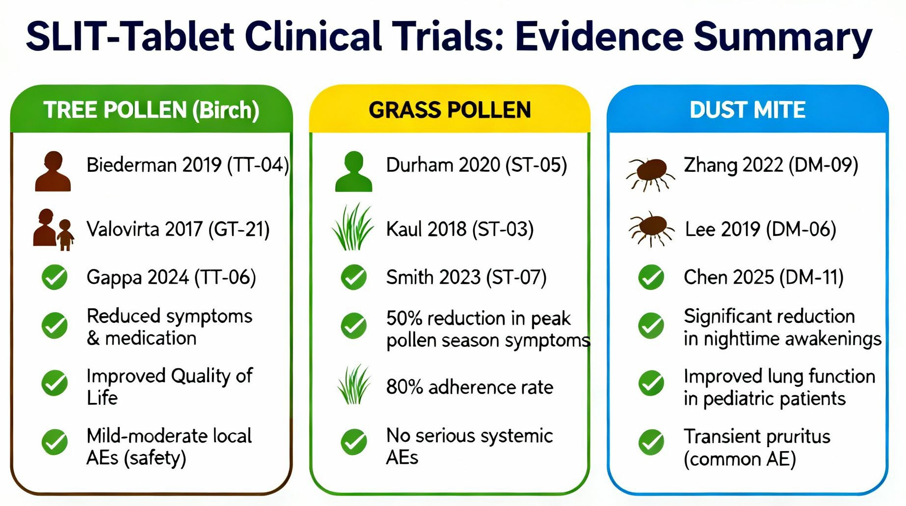
Tipos de AIT
Alivio duradero de las alergias
Inmunoterapia subcutánea (SCIT)
Inmunoterapia sublingual (SLIT)
vs
Vacunas antialérgicas aplicadas bajo la piel
La duración suele ser de 3 a 5 años
Inyecciones semanales o mensuales
Eficacia demostrada para diferentes alergias (p. ej., polen, ácaros del polvo, caspa de mascotas)
Gotas o comprimidos para la alergia que se colocan bajo la lengua
Duración habitual de 3 a 5 años
Administración diaria
Eficaz para ciertas alergias (por ejemplo, polen de gramíneas, ambrosía)
ALK-Abelló ha proporcionado una beca educativa sin restricciones para apoyar el desarrollo de este caso, sin intervenir en su contenido

Slide 14
Confirmación de la prueba cutánea por punción
Pólen de gramíneas:
Ácaros del polvo doméstico (HDM):
Reacción leve cn habón
Indica sensibilización, aunque con menor relevancia clínica
Reacción con habón de gran tamaño
Alergeno principal que provoca los síntomas
Se relaciona con síntomas persistentes
y desencadenante de asma
Decisión clínica: los resultados de la prueba cutánea confirman la presencia de IgE específica
ALK-Abelló otorgó una beca educativa sin restricciones para apoyar el desarrollo de este caso, pero no intervino en su contenido

Slide 15
Cómo elegir la inmunoterapia adecuada
Tratamiento elegido: Inmunoterapia sublingual para ácaros del polvo (HDM SLIT)
¿Por qué SLIT?
Administración cómoda en casa | Perfil de seguridad excelente | Alta tasa de cumplimiento en adolescentes | Actúa sobre el alérgeno principal (Ácaros del polvo)
Orientación al paciente: Duración del tratamiento (habitualmente 3 años), se espera una mejoría progresiva, importancia de mantener la adherencia
ALK-Abelló ofreció una beca educativa sin restricciones para apoyar la elaboración de este caso clínico, pero no intervino en su contenido

Slide 16
El recorrido de AIT: qué esperar
Semanas 1-4: comienzo de las dosis, sin mejora clínica habitual
Meses 1-3: Comienzan las primeras mejoras, continúa con el tratamiento completo
Meses 3-6: Reducción notable de síntomas , considera ajustar la medicación
Meses 6-12: Progreso significativo, ajuste gradual de la medicación
Años 1-3: Beneficio mantenido, finalización del tratamiento para una eficacia duradera
Tras el tratamiento: Modificación prolongada de la enfermedad, menor necesidad de medicación
ALK-Abelló concedió una ayuda educativa sin restricciones para el desarrollo de este caso práctico, pero no participó en el contenido

Slide 17
Transformación impresionante tras 6 meses
Mejora de los síntomas:
El VAS disminuyó de 8,5 a 2,0*
Reducción del 76% en la
gravedad de los síntomas
Impacto mínimo en las
actividades diarias
Ajuste de la medicación:
Se ha reducido progresivamente la medicación combinada AZE/FLU a fluticasona
furoato nasal una vez al día
Esto evidencia el efecto
modificador de la enfermedad de la ITA
Menor necesidad de medicación
Continuar el tratamiento SLIT con HDM
* no todas las personas responden igual de bien
ALK-Abelló apoyó el desarrollo de este caso mediante una beca educativa sin restricciones, pero no intervino en el contenido

Slide 18
Claves extraídas de este caso
Realice una evaluación proactiva: Siempre valore la presencia de rinitis alérgica en pacientes asmáticos
No de por hecho que los pacientes informarán sus síntomas: Muchos los consideran normales
Utilice herramientas validadas: El EVA permite medir objetivamente para un mejor seguimiento
La terapia combinada funciona: AZE/FLU proporciona un control rápido y eficaz de los síntomas
Realice pruebas para orientar el tratamiento: Identificar los alérgenos es fundamental para determinar la idoneidad de la inmunoterapia
Valore la inmunoterapia desde el principio: Tratamiento que modifica el curso de la enfermedad en casos moderados o graves
Gestione las expectativas: Educar al paciente sobre la mejora progresiva favorece e cumpimiento del tratamiento
ALK-Abelló ha otorgado una ayuda educativa sin restricciones para el desarrollo de este caso, pero no ha intervenido en su contenido

Slide 19
De sufrir en silencio a vivir plenamente
Este caso pone de relieve la importancia de una evaluación integral para el manejo del asma.
Nuestro paciente de 15 años padecía síntomas graves de rinitis alérgica que afectaban negativamente a su sueño, capacidad de concentración y rendimiento escolar.
Mediante una evaluación exhaustiva, un tratamiento inicial adecuado, la identificación de alérgenos y una derivación oportuna para inmunoterapia, logramos un control notable de los síntomas y una reducción significativa en la necesidad de medicación.
ALK-Abelló facilitó una beca educativa sin restricciones para el desarrollo de este caso, pero no participó en el contenido

Slide 20
Ideas clave para llevar a casa
La rinitis alérgica no es sólo una molestia: es una enfermedad que merece ser reconocida y tratada de manera integral.
La inmunoterapia con alérgenos brinda esperanza a quienes padecen la enfermedad moderada o grave, ya que ofrece una mejora duradera más allá del alivio de los síntomas.
ALK-Abelló ofreció una beca educativa sin restricciones para apoyar el desarrollo de este caso, pero no participó en la elaboración de su contenido

Slide 21


Guía práctica para optimizar el manejo de la rinitis en atención primaria
escanea para acceder
ALK-Abelló otorgó una beca educativa sin restricciones para la elaboración de este caso práctico, pero no participó en el contenido

